Slide 1

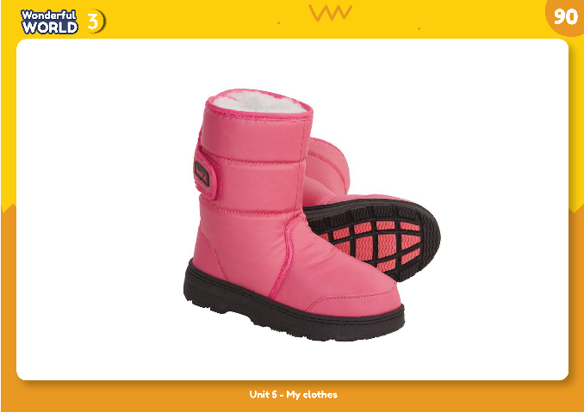

Notes:
THIẾT KẾ HOẠT ĐỘNG TƯƠNG TÁC CHO CÁC SLIDE TỪ 6 ĐẾN 10. MỖI CÂU KÈM THEO HÌNH ẢNH MINH HOẠ. HS TRẢ LỜI TỰ LUẬN

Slide 2
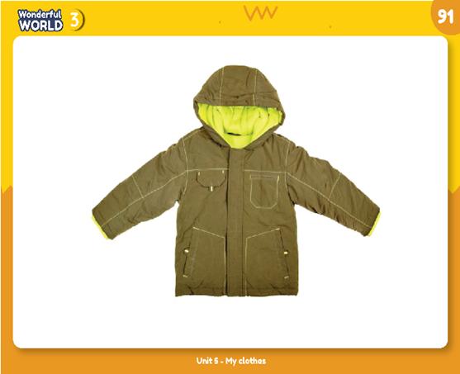


Slide 3
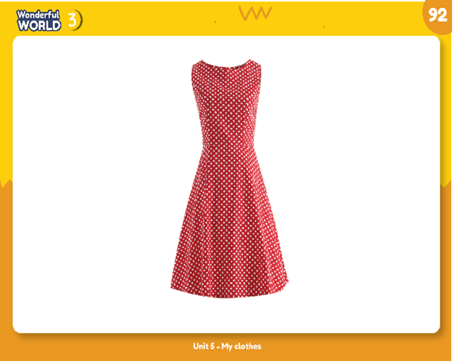


Slide 4
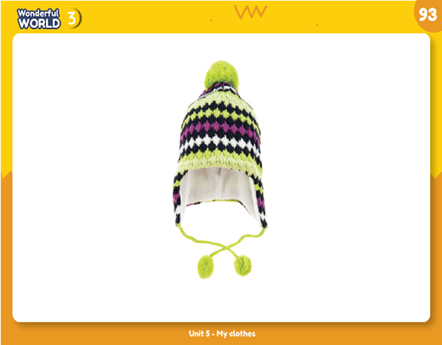


Slide 5
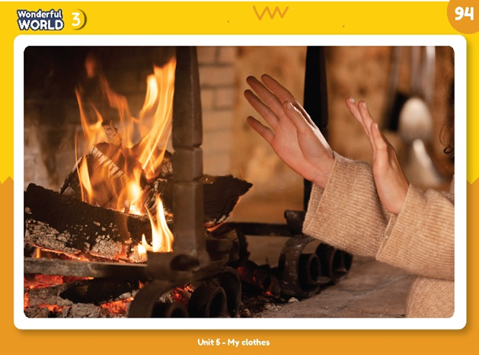


Slide 6
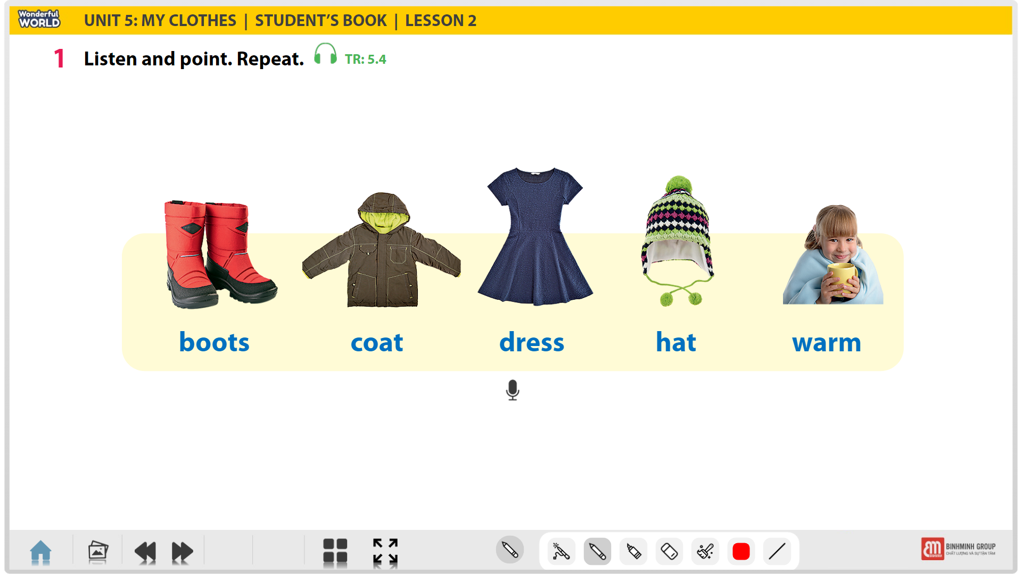

1. Listen, point. Repeat

Slide 7
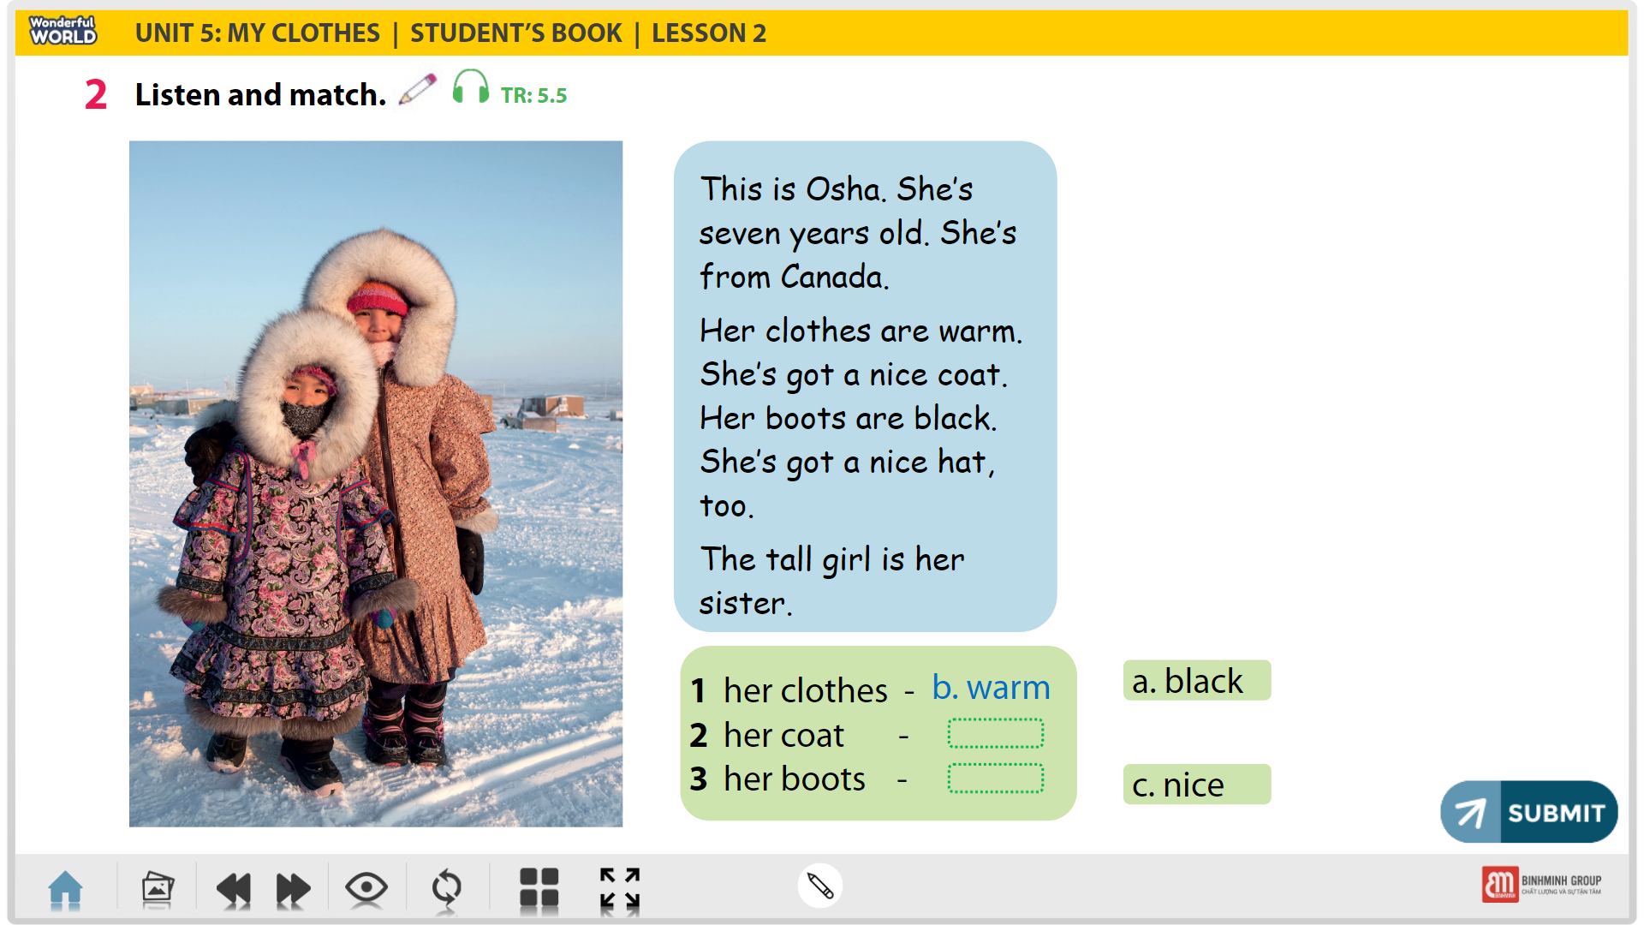

Slide 8
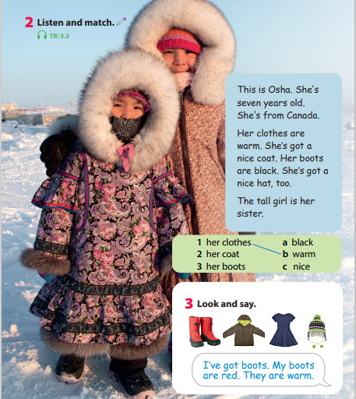


Slide 9
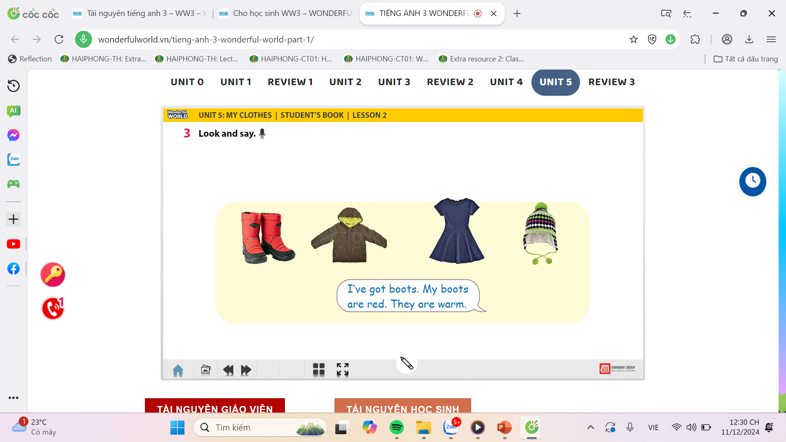
3. Look and say

Slide 10
I’ve got boots.
My boots are red.
They are warm.

Slide 13
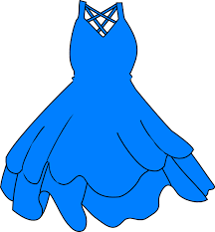

Slide 14




Good bye.
See you again!

